Slide 1


Chương 2
Yêu cầu phần mềm

Slide 2
Nội dung
Các khái niệm về yêu cầu
Phân loại yêu cầu
Mô hình hóa yêu cầu

Slide 3
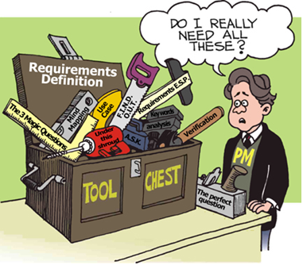
Khái niệm về yêu cầu
Yêu cầu là gì ?
Là mô tả về những gì mà hệ thống nên làm – những services mà nó cung cấp
Là mô tả về những ràng buộc (constraints) mà hệ thống phải thỏa mãn
Notes:
The requirements for a system are the descriptions of what the system should do— the services that it provides and the constraints on its operation.

Slide 4
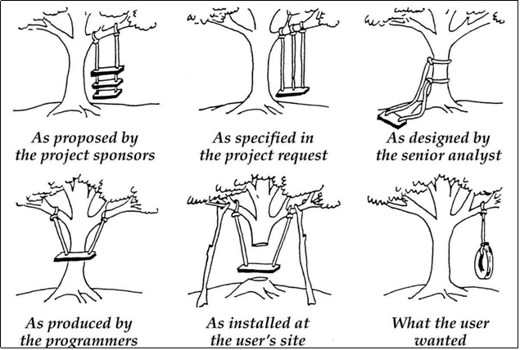
Khái niệm về yêu cầu
Tại sao ta lại cần định nghĩa yêu cầu ?

Slide 5
Khái niệm về yêu cầu
Tại sao ta lại cần định nghĩa yêu cầu ?
Là cơ sở cho quá trình đấu thầu hợp đồng, do đó cần ở mức high – level để có thể mở rộng cho các công ty đấu thầu được cạnh tranh và trình bày phương án
Là cơ sở cho chính bản hợp đồng – khi nhà thầu đã được chấp nhận, họ cần phải viết lại định nghĩa hệ thống ở mức độ chi tiết (detailed) để client có thể hiểu được
Như vậy yêu cầu có thể ở high level hoặc detailed

Slide 6
Khái niệm về yêu cầu
Những gì không phải là yêu cầu ?
Chi tiết thiết kế hoặc hiện thực (trừ các ràng buộc đã biết)
Project planning information (kế hoạch dự án)
Testing information (thông tin kiểm thử)

Slide 7
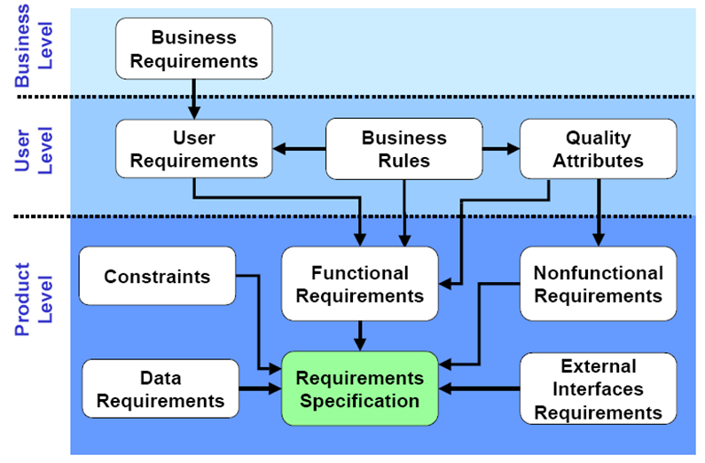
Phân loại yêu cầu
Notes:
Business level
Define business problems to be solved or business opportunities to be addressed by the software product
Define why the software product is being developed
Eg. HCVS offers customers an element of on-line fleet management, reporting and driver functionality, branded Capital Control. Linked to Capital Control are a number of bespoke customer driver web sites that have general driver information (for example car policy).
This offering has been developed and live for a number of years and was initially market leading. Over the past few years the competitors have developed better on-line capability that has leapfrogged the HCVS proposition.
This objective of the project is to provide a web-based eCommerce application and data warehouse to supersede Capital Control and Online Quoting tool and retake the market lead.
To achieve this business objective, the project will focus on the user experience.
User level (URD - could be use as part of a RFP (Request For Proposal) to open for contract bidding)
High-level descriptions of the system services and constraints
Focus on system’s functionality from user’s perspective
Define what system shall provide to achieve users’ objectives
Multiple user requirements to fulfill a single business requirements
Business rules are specific policies defining how users do business
Primarily for end-users and written in natural language (avoid technical terminologies) plus diagrams
Product level (Software requirement – SRS, could be use as part of a contract between client and contractor)
Detailed descriptions of the system services and constraints
Specify functionality that must be built into the software to accomplish users’ tasks
Multiple product-level requirements to fulfill a single user-level requirements
Primarily for engineers to start design
Written in structured natural plus diagrams and math notations

Slide 8
Mô hình hóa yêu cầu
Mục tiêu
Hiểu rõ ràng các chức năng của hệ thống
Diễn tả hệ thống dưới các góc nhìn khác nhau
Một số công cụ hỗ trợ: lược đồ Usecase, DFD, ERD, ...

Slide 9
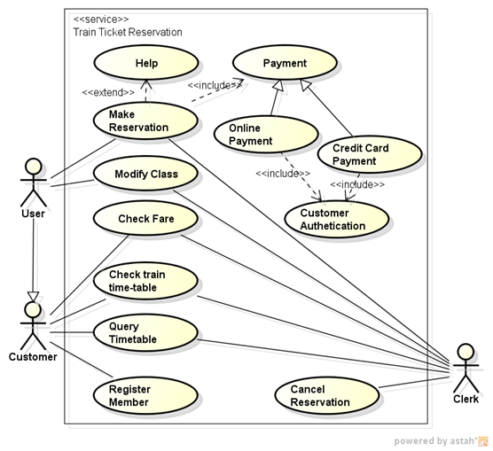
Mô hình hóa yêu cầu

